Slide 1

分光计的调整和使用

Slide 2

一、实 验目的
了解分光计的构造，作用和工作原理；
掌握分光计的调整和使用方法；
用分光计测棱镜的折射率。

Slide 3
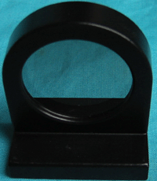
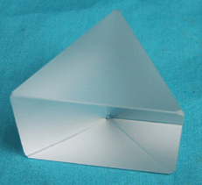

二、实 验 仪 器
本次实验用到的仪器
有分光计、平面镜、
三棱镜和钠光灯。
分光计（又名分光测角仪）是用来精确测量角度
的仪器。分光计是光学实验的基本仪器之一，通
过角度的测量可以计算媒质折射率、光波波长等
相关的物理量，检验棱镜的棱角是否合格、玻璃
砖的两个表面是否平行等。

Slide 4
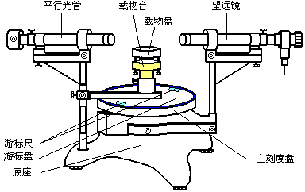
分光计的构造
平行光管：
1平行光管 2狭缝
3狭缝筒锁紧螺钉
4狭缝宽度调节手轮 5平行光管高低 倾斜度调节螺钉
6平行光管同轴调节螺钉
2
3
7
9
8
11
1
17
4
24
18
10
5
6
19
13
12
23
14
15
刻度盘：
20刻度盘 21游标盘 22游标盘微调螺钉 23游标盘止动螺钉 27控制望远镜连同刻度盘转动的锁紧螺钉
22
21
16
20
25
27
望远镜： 7望远镜 8目镜 9望远镜调焦锁紧螺钉 10小灯 11目镜视度调节手轮 12望远镜光轴高低倾斜度调节螺钉 13望远镜光轴同轴调节螺钉 14望远镜之臂 15望远镜转动微调螺钉 16望远镜之臂止动螺钉（在 背面）
其它： 24制动架 25底座 26转座 28制动架 29立柱
载物台：17载物台 18载物台倾斜度调节螺钉(3只) 19载物台锁紧螺钉

Slide 5
三、分光计的调节
1、分光计调节应达到的要求
（1）望远镜调焦到无穷远也即调至适合观察
平行光；
（2）望远镜和平行光管的光轴与分光计的旋
转主轴垂直；
（3）使平行光管出射平行光。

Slide 6
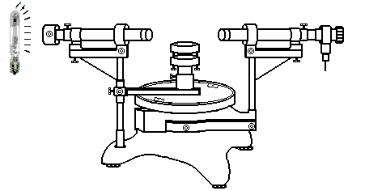
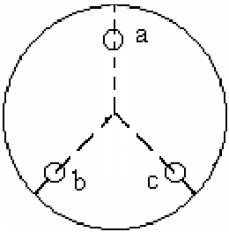
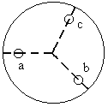
2、分光计的调整步骤
（1）目测粗调
③
调节望远镜高低倾斜度调节螺钉
平行光管高低倾斜度调节螺钉
①
松开
游标盘锁紧螺钉
②
调节载物台倾斜
度调节螺钉
调节载物台高低

Slide 7
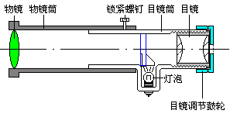
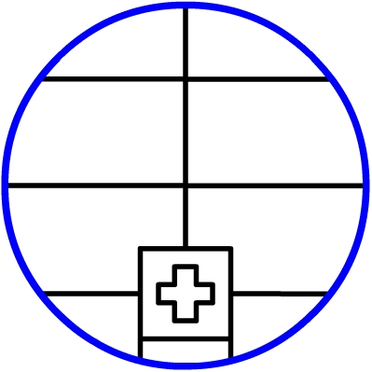
(2)用自准法调望远镜使其适合接收平行光
望远镜的组成
目镜视度调节手轮
反射像
叉丝像
透光窗
分划板视场

Slide 8
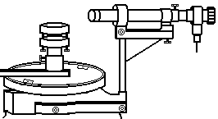
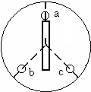

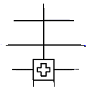
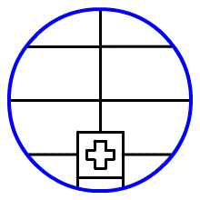
用自准法调望远镜使其适合接收平行光
④调节载物台倾斜度调节螺钉b(c)或望远镜高低倾斜度调节螺钉
②放置平面镜
①点亮小灯旋转目镜调焦手轮
③拨动游标盘
⑤伸缩目镜筒

Slide 9
(3) 调节望远镜光轴与中心转轴垂直
d
调节载物台倾斜度调节螺钉
d/2
调节望远镜高低倾斜度
调节螺钉

Slide 10
当转过180°在反射镜的另一面找不到反射回来的亮“十”字怎么办？
将调好的一个面对准望远镜，调节望远镜的倾斜度调节螺钉，使亮“十”字下移到绿色区附近，再调动载物台的调平螺钉中的b或c，使亮“十”字重新回到准线的上交叉点；
将游标盘转过180°观察另一面是否能看到反射回来的亮“十”字，若有，则按各半调节法将亮“十”字调至准线的上交叉点；若无，则重复刚才的调节过程一次。
应当注意，当沿同一方向作了两次调节之后仍不能在两个面观察到反射回来的亮“十”字，则应当用刚才的方法作相反方向的调节。

Slide 11
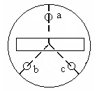
(4)调节载物台法线平行于分光计旋转主轴
将反射镜按如图所示的位置放置，转动游标盘，使反射镜的一个面正对着望远镜。此时，不管在视场中能否看到反射回来的亮“十”字（一般情况下应能看到），均只调节载物台倾斜度调节螺钉中的a，使反射回来的亮“十”字位于准线的上交叉点。

Slide 12
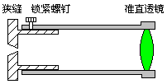

(5) 调节平行光管
平行光管由狭缝和准直透镜组成。

Slide 13
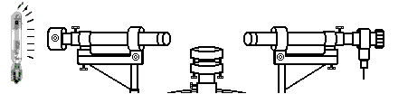
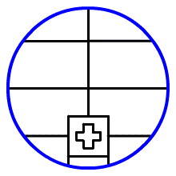
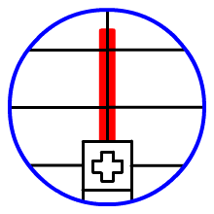
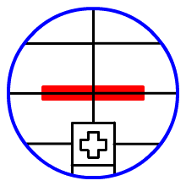
狭缝 锁紧螺钉
高低倾斜度调节螺钉
①
②
③
松开狭缝锁紧螺钉
前后移动狭缝
转动狭缝
调节平行光管俯仰调节螺钉
转动狭缝
锁住狭缝锁紧螺钉

Slide 14
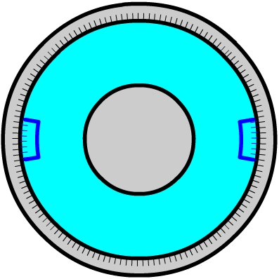
四、实 验 原 理
1、分光计的测角原理
平行光管
平行光管
α₁
α₂
β₁
β₂
望远镜
δ
望远镜
δ ＝(⏐α₂-α₁⏐+⏐β₂-β₁⏐)/2

Slide 15
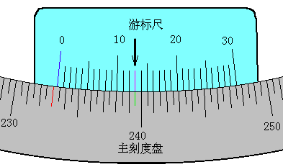
2、读 数 方 法
游标窗口
游标盘
主刻度盘
233º
13΄

Slide 16
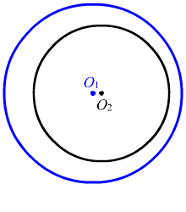
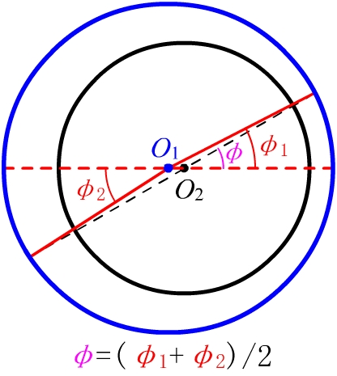
3、偏心差
主刻度盘
游标盘

Slide 17
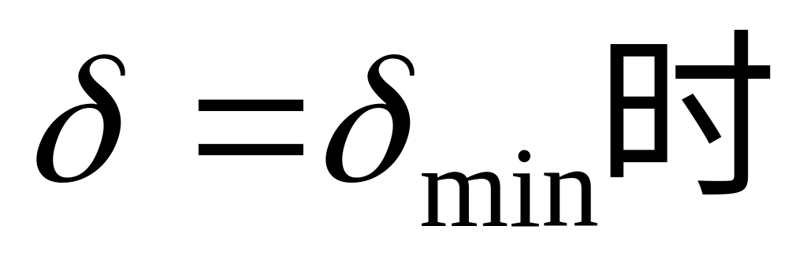
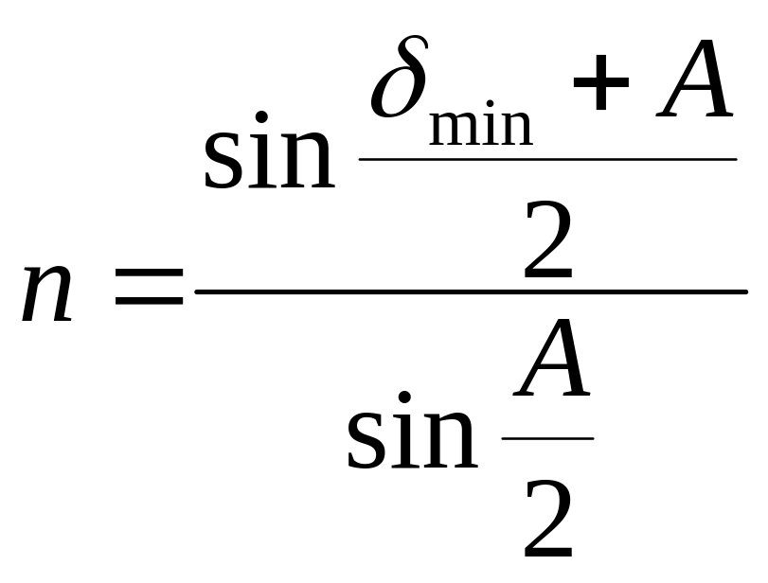


4、最小偏向角法测三棱镜折射率
A

Slide 18
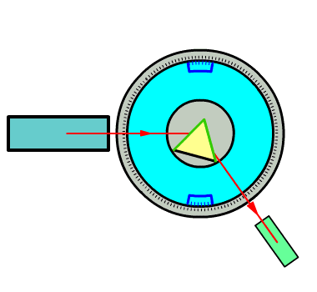
动画演示如何找最小偏向角

Slide 19
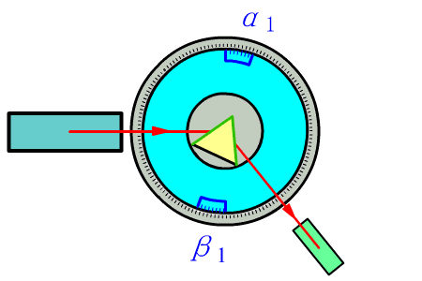
动画演示如何测量最小偏向角
δ_{min} ＝(⏐α₂-α₁⏐+⏐β₂-β₁⏐)/2

Slide 20
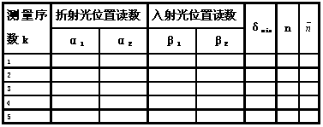
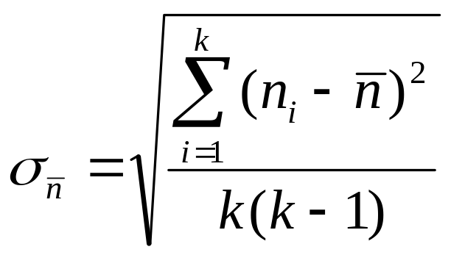
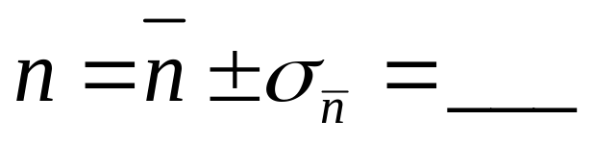
五、实验内容和数据处理
调节分光计
测三棱镜的最小偏向角
，

Slide 21
注 意 事 项
1.调节过程中，每一步调节好之后，在调节
下一步的时候，不能再破坏原来的调节;
2.注意不要将双面镜碰落，打碎;
3.调节平行光管时再开钠光灯，打开后就不
要再频繁开关。

